Slide 1
Multimediální systémy - Zvuk
Multimediální systémy, ver. 18

Slide 2
Akustika
Věda zabývající se fyzikálními ději, které jsou spojeny se vznikem zvukového vlnění, jeho šířením a vnímáním zvuku sluchem.
Akustiku je možné dělit na:
  fyzikální – studuje způsob vzniku a šíření zvuku a zabývá se jeho odrazem a pohlcováním v různých materiálech,
  hudební – zkoumá zvuky a jejich kombinace se zřetelem na potřeby hudby,
  fyziologická – zabývá se vznikem zvuku v hlasovém orgánu člověka a jeho vnímáním v uchu,
  stavební – zkoumá dobré a nerušené podmínky poslouchatelnosti hudby a řeči v obytných místnostech a sálech,
  elektroakustika – zabývá se přeměnou zvuku na elektrický signál a zpět, jakož i zpracováním a záznamem těchto signálů.
zdroj zvuku – chvění pružných těles

Slide 3
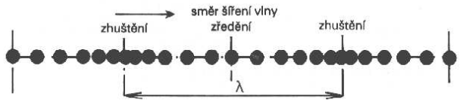
Fyzikální podstata zvuku
Zvuk je mechanické vlnění v pružném prostředí (vnímatelné lidským sluchem). Šíří se v pevném, kapalném i plynném prostředí.
V pevném prostředí podélně (ve směru šíření) i příčně (kolmo na směr šíření), v kapalném a plynném pouze podélně.
Zvukové vlnění šířící se vzduchem je charakterizováno střídajícím se
zhušťováním a zřeďováním molekul vzduchu – tato místa prostupují vzduchem určitou rychlostí – rychlost šíření zvuku (c).
Akustický tlak – změny tlaku oproti klidovému barometrickému tlaku způsobené šířením zvuku
Jedno zhuštění a zředění tvoří zvukovou vlnu => délka zvukové vlny (λ)
Počet zhuštění či zředění za 1s se označuje jako frekvence (f) [Hz]

Slide 4
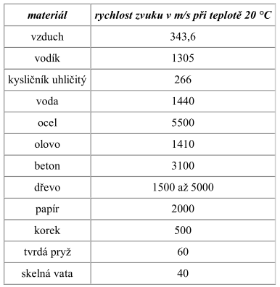
Fyzikální podstata zvuku
Rychlost šíření zvuku závisí na prostředí
Rychlost zvuku ve vzduchu stoupá s teplotou i s tlakem (zjednodušené konstatování pro účely tohoto předmětu)
rychlost zvuku ve vzduchu
340,5 m/s (1mach)
  tlak 1,0133.105 Pa, nulová nadmořská výška, teplota 15 °C
Ve vzduchu o teplotě t(°C) je rychlost zvuku
v = (331,82 + 0,61{t}) m.s⁻¹
Příklady rychlostí zvuku v různých materiálech

Slide 5
Vlastnosti zvuku
Zvuk je možné rozdělit na:
  Tóny – grafem závislosti intenzity zvuku na čase je periodická funkce.
  Hluk – signály, které obsahují celé spektrum všech kmitočtů určitého rozsahu se označují jako šum, případně hluk.
Hluk je zvuk s neurčitou výškou, jehož kmitání je nepravidelné a nemá jednoznačnou frekvenci.
brum - charakteristický hluk na frekvencích střídavého napětí, které používají elektrické přístroje.
  v závislosti na místní frekvenci obsahuje složky s násobky 50Hz nebo 60Hz

Slide 6
Vlastnosti zvuku – hlasitost a intenzita
Intenzita zvuku je definována podílem akustického výkonu a plochy S, kterou vlnění prochází I = P/S [W.m⁻²]
Hladina intenzity zvuku
  K vyjádření hladiny intenzity zvuku se používají logaritmické jednotky - Bel (B), resp. decibel (dB).
  Pro hladinu zvuku o frekvenci 1 kHz platí vztah:
  L=10 log I/Io [dB, Wm⁻²]
    Io=10⁻¹² Wm⁻² - prahová hodnota intenzity zvuku je experimentálně zjištěná hodnota intenzity zvuku odpovídající prahu slyšitelnosti
  Zvýšení hlasitosti o 6dB = zvýšení akustického tlaku na dvojnásobek
Hlasitost [Ph] – subjektivní veličina; vjem v lidském uchu vyvolán akustickým tlakem; závisí na citlivosti sluchu
  Citlivost sluchového orgánu je mimořádná. Kdyby byla dvojnásobná, slyšeli bychom samovolný pohyb molekul vzduchu kolem nás (Brownův pohyb).
  Citlivost ucha, tedy i hlasitost je závislá na frekvenci zvuku.

Slide 7
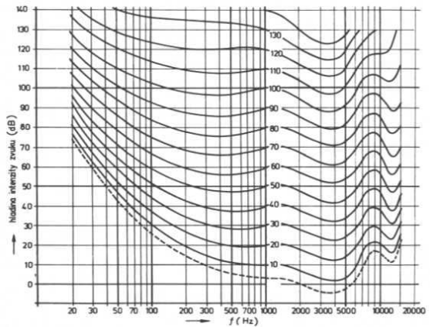
Vlastnosti zvuku – hlasitost a intenzita
hladiny stejné hlasitosti – hodnoty intenzity zvuku, které mají při různých frekvencích stejný účinek
práh bolestivosti – 140 dB práh slyšitelnosti – 0dB
citlivost lidského ucha je největší mezi 700Hz a 6kHz (3kHz – 4kHz)
při frekvenci okolo 20Hz musí být intenzita přibližně o 70 dB (o 7 řádů) vyšší než při frekvenci 3 kHz, aby byl zvuk vnímán se stejnou hlasitostí

Slide 8
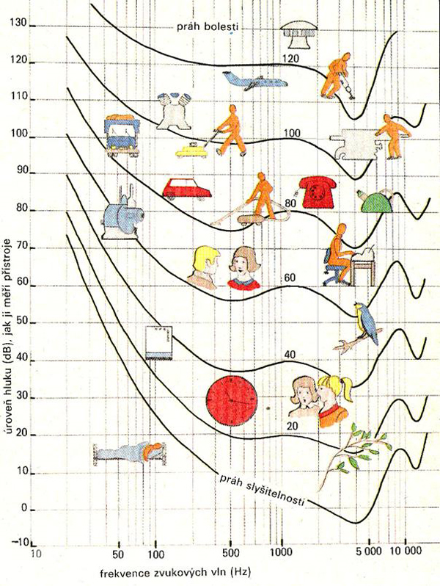
Vlastnosti zvuku – hlasitost a intenzita
zvuk | B / dB
práh slyšení | 0 dB
tikot náramkových hodinek u ucha | 10 dB
šepot | 30 dB
hlasitý hovor na 1 m | 50 dB
pouliční hluk při silném provozu | 80 dB
Motocykl | 90 dB
sbíječka a velmi silná hudba | 100 dB
práh bolesti | 130 dB

Slide 9
Otázky
Jaká je nejmenší časová prodleva mezi 2 zvuky, aby je člověk od sebe dokázal oddělit?
  Co je ozvěna a jaké jsou podmínky pro její vznik?
Co je dozvuk a jaké jsou podmínky pro jeho existenci?
Čím je dána rychlost zvuku v daném prostředí?
Kolikrát se zvýší intenzita zvuku při zvýšení hladiny akustického tlaku o 60dB?

Slide 10


Vlastnosti zvuku – výška tónu
Výška zvuku je vlastnost jednotlivých tónů, tedy určujeme vždy výhradně výšku tónu – výška tónu je určena frekvencí.
Zvuk obsahující jediný tón není přirozeným zvukem – možné vytvořit pouze uměle pomocí generátoru.
Jednoduchý tón má sinusový průběh a má tedy pouze jednu jedinou frekvenci.
Složený tón je výsledkem superpozice většího počtu jednoduchých tónů a jejich frekvence jsou násobky frekvence základního tónu, který má nejnižší frekvenci (základní frekvence)
Absolutní výška tónu je určena základní frekvencí (složené tóny) nebo frekvencí daného tónu (jednoduché tóny).
komorní a 440Hz
rozsah běžného člověka je 16Hz – 16kHz (20Hz – 20kHz)
ultrazvuk – vyšší než 16kHz
infrazvuk – nižší než 16Hz
200 Hz
1 kHz
online generátor tónů
http://www.seventhstring.com/tuningfork/tuningfork.html

Slide 11
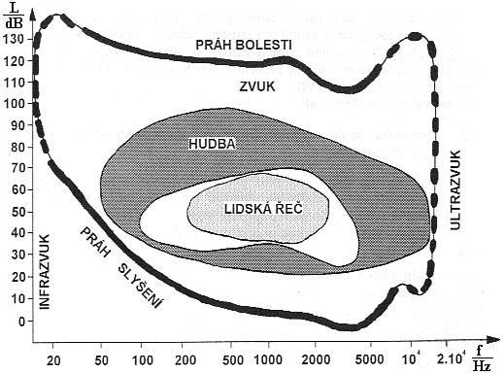
Vztah hlasitosti a frekvence zvuku

Slide 12
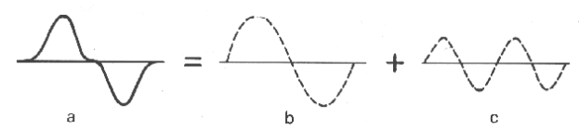
Vlastnosti zvuku – barva zvuku
určuje charakteristický zvuk daného složeného tónu pro lidský sluch
Barva tónu je určena obsahem vyšších harmonických tónů ve složeném tónu.
složený tón (a) obsahuje základní kmitočet (b – první harmonická) a další harmonické složky (c – druhá harmonická)
Na základě počtu a typu obsažených harmonických je možné sluchem odlišit tóny o stejných výškách z různých zdrojů zvuku (hudební nástroje).

Slide 13
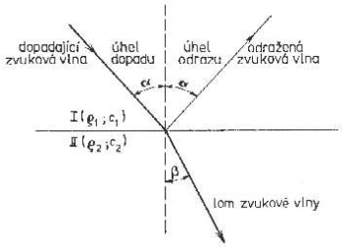
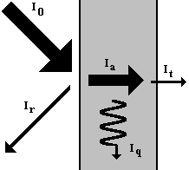
Odraz, lom a pohlcování zvuku
Při přechodu z jednoho prostředí do druhého dochází k odrazu a lomu zvukové vlny.
Díky odrazu a lomu zvuku mají prostředí různé akustické vlastnosti (venkovní prostředí, kostel, koncertní sál, nahrávací studio)
difúzní (dozvukové) akustické pole – prostor, který je rovnoměrně vyplněn energií zvuku (nevznikají hluchá místa či místa se špatnou slyšitelností); intenzita zvuku je ve všech místech stejná
I₀ = I_{r} + I_{a}
I_{a} – intenzita pohlceného vlnění

Slide 14
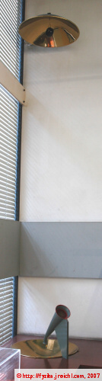
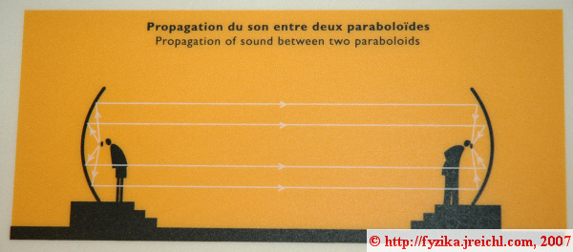
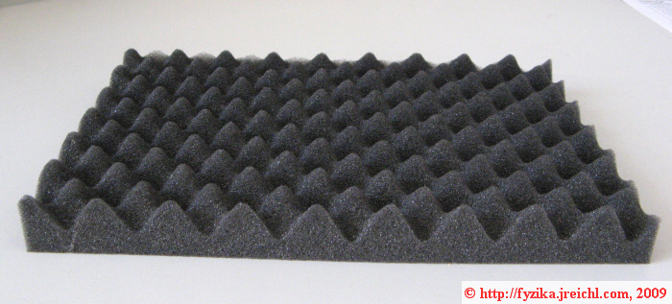
Fyzikální podstata zvuku

Slide 15
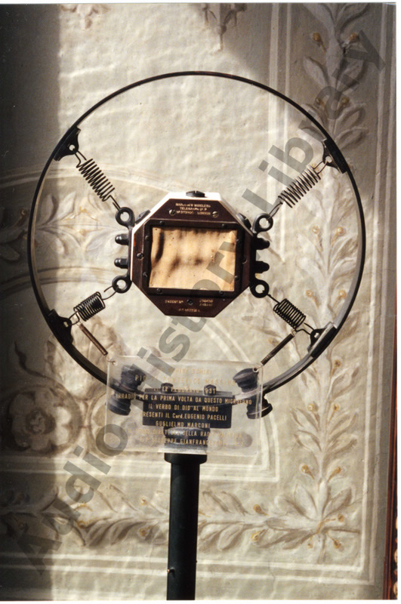
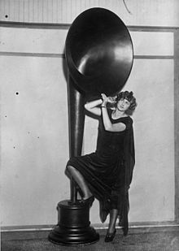
Elektroakustické měniče
Elektroakustika se zabývá přeměnou zvuku na elektrický signál a zpět, jakož i zpracováním a záznamem těchto signálů
Elektroakustické měniče přeměňují zvuk na elektrický signál nebo naopak.
mikrofony a reproduktory

Slide 16
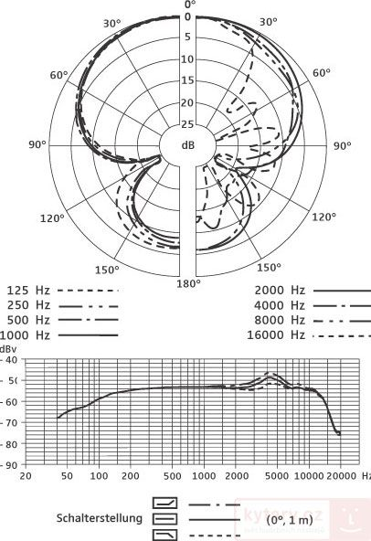
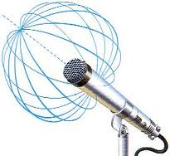
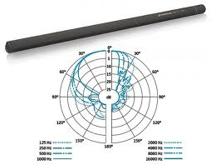
Mikrofony
přeměňuje zvuk na elektrický signál
základní parametry mikrofonu:
citlivost – udává velikost výstupního napětí naprázdno při akustickém tlaku
1 Pa (většinou při 1 kHz)
směrová charakteristika – znázorňuje závislost citlivosti
mikrofonu na směru, ze kterého přichází zvuk
frekvenční charakteristika – udává závislost
výstupního napětí mikrofonu na frekvenci
výstupní impedance – poměr napětí naprázdno k proudu
nakrátko; důležitá pro připojení mikr. k zesilovači

Slide 17
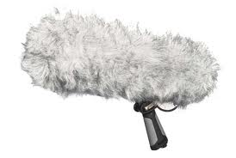

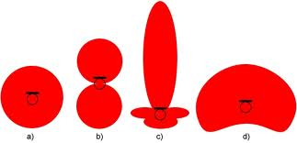
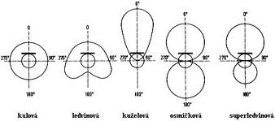
Mikrofony, směrová charakteristika

Slide 18
Dělení mikrofonů
Dle akustiky jsou mikrofony rozděleny na:
tlakové mikrofony
  akustická vlna dopadá na membránu pouze z jedné strany a zbytek systému je akusticky uzavřen
  výstupní elektrický signál je přímo úměrný intenzitě zvuku a mikrofon má obyčejně kulovou směrovou charakteristiku
gradientní mikrofony
  akustický signál je přiveden před i za membránu
  úroveň výstupního elektrického signálu není úměrná jen jeho intenzitě, ale i jeho gradientu, tj. přírůstku intenzity v závislosti na vzdálenosti zdroje zvuku od mikrofonu
  díky tomu je možné eliminovat nežádoucí okolní hluk a sklony ke zpětným vazbám
Podle principu fungování na se dělí na elektrostatické, dynamické, uhlíkové, aj.

Slide 19
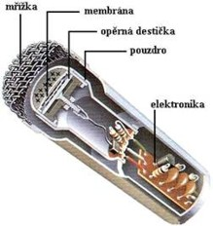
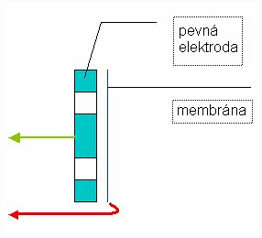
Elektrostatický mikrofon (kondenzátorový)
Membrána tvoří pohyblivou elektrodu kondenzátoru, postavenou proti pevné elektrodě. Při kmitání membrány se mění kapacita kondenzátoru a tím se moduluje procházející proud, protože napájecí napětí je stále stejné (Q = C*U_{p}).
Elektrostatické mikrofony se vyznačují velkou výstupní impedancí, vyrovnanou frekvenční charakteristikou,
vysokou citlivostí, malým zkreslením
a vysokou stabilitou svých vlastností.
Používají se ve studiové technice
a pro měřící účely.

Slide 20
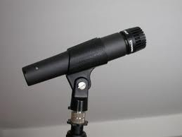
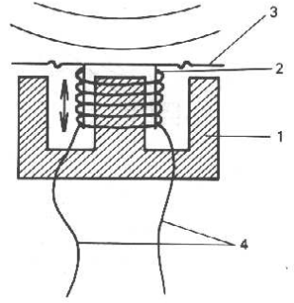
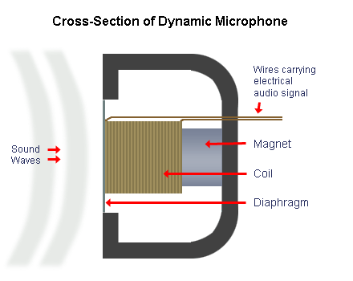
(Elektro)dynamický mikrofon
Membrána kmitající vlivem zvuku je spojena s cívkou, která se pohybuje v magnetickém poli permanentního magnetu. Pohybem cívky v magn. poli vzniká elektrický signál.
vyrovnaná přenosová charakteristika
nejrozšířenější pro pódiové ozvučení
1 – permanentní magnet, 2 – vinutí cívky,
3 – membrána, 4 – vodiče

Slide 21
Piezoelektrický mikrofon
Využívá schopnosti krystalů generovat elektrický potenciál při mechanickém namáhání
Pouze některé materiály – např. keramika
Chvění membrány se přenáší na výbrus krystalů, a tím dochází ke změně napětí
Stejný princip při generování zvuku
Vysoká impedance (řády megaohmů)
Rozšířený hlavně jako reproduktor v levných malých zařízeních
Piezoelektrický jev

Slide 22
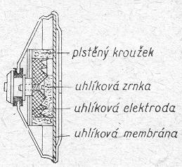


Uhlíkový mikrofon
Základem je miska naplněná uhlíkovým práškem, která je z jedné strany zavřená membránou. Membrána, na níž dopadá akustické vlnění rozechvívá uhlíkový prášek, který tím mění svůj odpor. Protéká-li uhlíkovým práškem proud, je tímto měnícím se odporem modulován.
potřebuje napájení (podle typu od 1 do 10V)
frekvenční rozsah do 4kHz
levný, ale pro svou omezenou přenosovou charakteristiku a chraptivý zvuk se používal hlavně v telefonii
nejrozšířenější pro pódiové ozvučení

Slide 23
Reproduktory
elektroakustické měniče, které mění elektrický signál na pohyb membrány, která následně svým chvěním rozkmitá vzduch, a tím vzniká zvuk
základní parametry:
  účinnost reproduktoru [dB] – hodnota akustického tlaku v 1m od reproduktoru při příkonu 1 W
  impedance reproduktoru – měla by být vyšší než minimální impedance uvedená u zesilovače; většinou 4, 6, 8, nebo 16Ω
  maximální příkon – pro sluchátka v řádu desítek mW, pro běžné reproduktory v řádech jednotek až desítek W; při překročení hrozí poškození reproduktoru
  směrová charakteristika
  frekvenční charakteristika - závislost akustického tlaku v ose reproduktoru na frekvenci při konstantním budicím napětí
    rezonanční frekvence – nejnižší frekvence, při níž vykazuje impedance reproduktoru maximální hodnotu; pomocí ní je dána dolní mez frekvence reproduktoru; dochází při ní ke značnému zkreslení

Slide 24
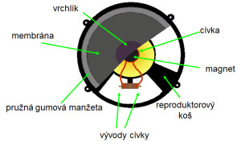
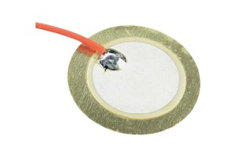
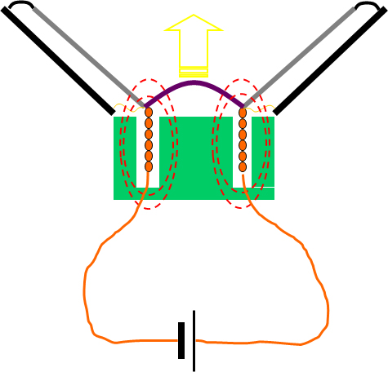
Princip reproduktoru - přímovyzařující
← struktura dynamického reproduktoru
Piezoelektrický reproduktor
(použití pro výškové reproduktory)

Slide 25
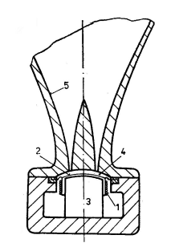
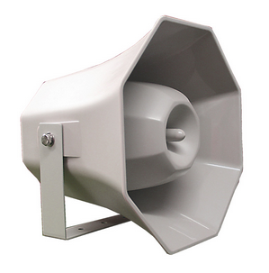
Princip reproduktoru - nepřímovyzařující
Tlakový reproduktor
Pohyb membrány (2) je tlumen tlakovou komůrkou (4), ze které se přenáší akustický tlak do zvukovodu (5) do okolí
Rozdíl plochy membrány a plochy na vstupu zvukovodu => zvýšení akustického tlaku => výrazně vyšší účinnost (až 10ti násobek přímovyzařujících)

Slide 26
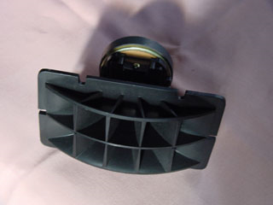
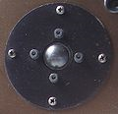
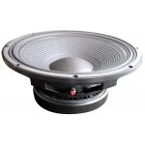
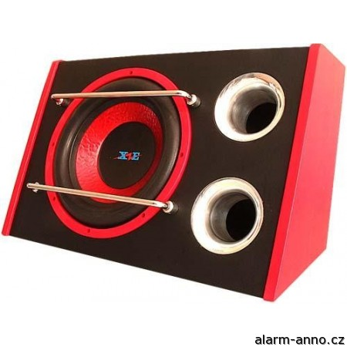
Reproduktory
Širokopásmové – univerzální reproduktory
Častá kombinace několika reproduktorů v rámci
vícepásmových repro soustav
super tweeter - nad 20 000 Hz
vysokotónové (výškové) - 2 000 až 20 000 Hz
středotónové (středopásmové) - 80 – 12 000 Hz
hlubokotónové (basové) - 35 – 5 000 Hz
subwoofer – pod 200 Hz
aktivní reproduktor – obsahuje vlastní zesilovač

Slide 27
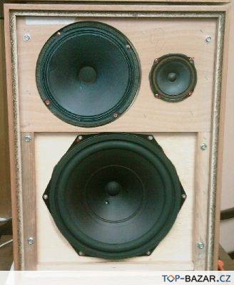
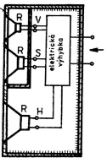
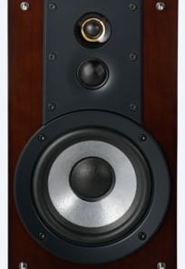
Reproduktory
elektrická výhybka – použití u vícepásmových repro soustav
  Zajišťuje ozdělení signálu výkonového zesilovače obsahující celé akustické spektrum kmitočtů na více signálů s různým spektrem kmitočtů. Cílem je, aby každý z reproduktorů dostal jen tu část akustického pásma, kterou může optimálně vyzářit.
  pasivní – pomocí kondenzátorů a tlumivek
  aktivní – např. pomocí integrovaných obvodů; extra napájené a umístěné v reproduktorové soustavě; často před zesilovačem (součást aktivních rep.)

